Slide 1
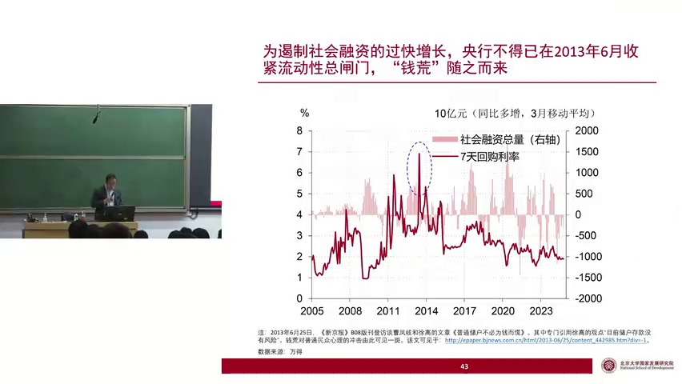

Slide 2
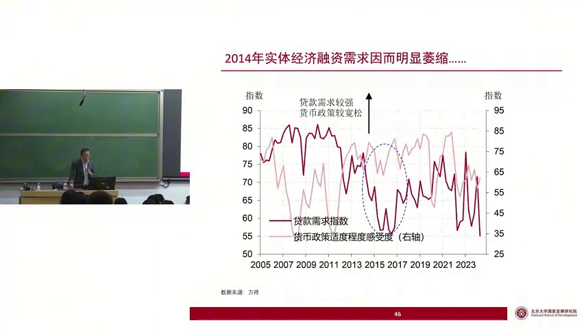

Slide 3
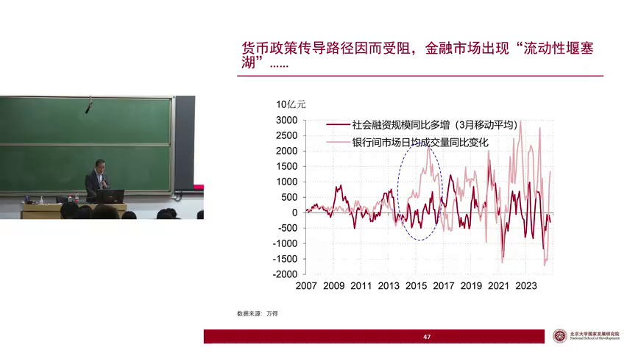
Notes:
1. 金融市场流动性传导阻塞，导致银行间市场日均成交量与社会融资规模同比变化背离，大量流动性堆积在金融市场而非实体经济。
2. 商业银行为避免亏钱，需将从央行获得的基础货币投入实体经济或金融资产，地产和地方政府融资平台的融资需求受限后，资金转向金融资产，推高其价格。
3. 1415年对地方政府融资平台的清查和地产调控，导致货币政策传导路径阻塞，形成金融市场流动性堰塞湖，引发金融资产价格泡沫化，尤其在股票市场表现明显。
4. 2015年股灾爆发，因流动性推升的泡沫建立在高杠杆交易上，跌势急促导致金融机构无法通过强制平仓回收融资款，形成较大坏账，冲击金融机构稳定性。
5. 股市长期与实体经济景气指标正相关，但在1415年出现背离，流动性推升的泡沫成为股灾爆发的直接原因，凸显金融市场监管与风险控制的重要性。

Slide 4
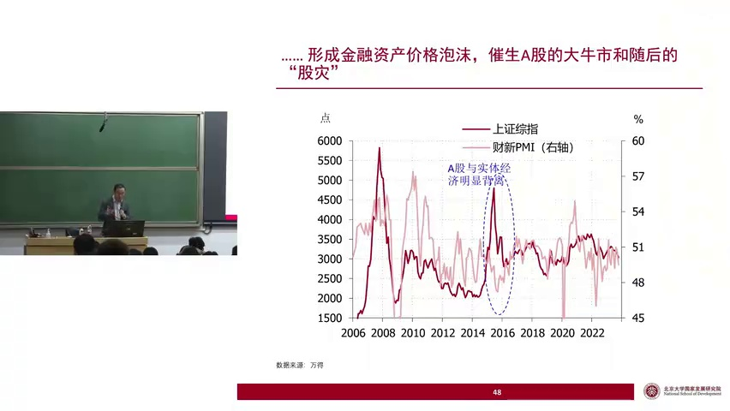

Slide 5
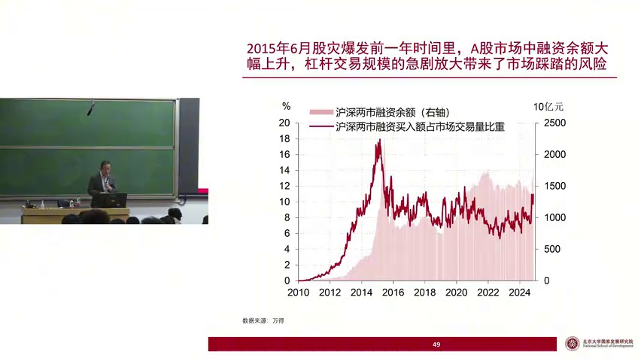

Slide 6
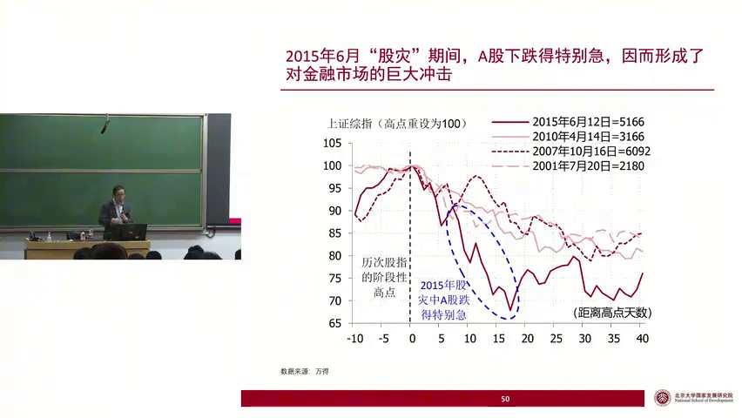

Slide 7
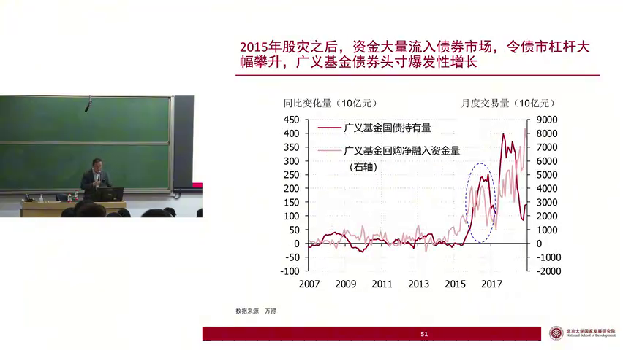
Notes:
1. 2014年下半年开始，股市上涨与经济指标下降矛盾，促使深入研究货币政策传导路径，揭示金融市场复杂性。
2. 股灾后，资金转向债券市场，通过回购融入资金大量购买国债，导致债券市场杠杆交易规模迅速提升。
3. 广义基金回购净融入资金量从2015年的1万亿飙升至年底的4万亿，显示资金在债券市场中的杠杆操作加剧。
4. 2016年年初至2017年，广义基金持有的国债量同比大幅增长，从2500亿增至4000亿，反映债券市场杠杆交易的爆发性增长。
5. 银行间市场回购日均成交量与债券市值之比的上升，成为衡量债券市场杠杆交易整体规模的关键指标。

Slide 8
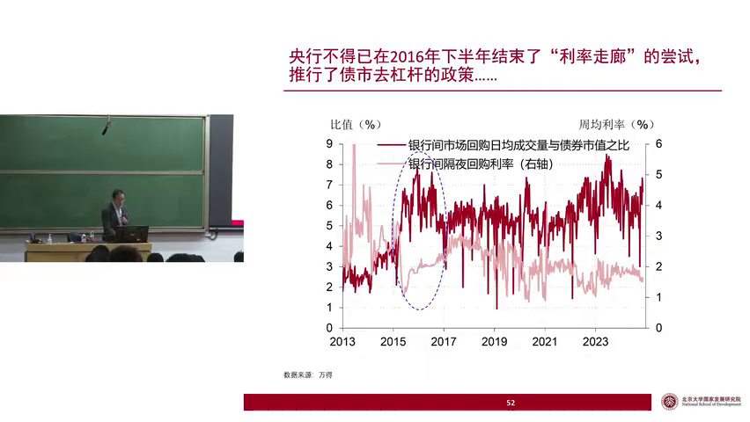
Notes:
1. 央行通过构造利率走廊，稳定隔夜回购利率，意图控制债券市场杠杆交易规模，但结果适得其反，导致债券市场杠杆交易规模大幅上升，增加了市场风险。
2. 作者在2016年预警债券市场高杠杆风险，建议央行加大短期资金面波动性，以抑制债券市场的加杠杆行为，这一建议被采纳，推动了债市去杠杆。
3. 自2016年下半年起，央行有意识地推动债市去杠杆，导致隔夜利率上升及波动性加大，成功抑制了债券市场杠杆交易，但债券牛市结束，债券收益率大幅上升。
4. 中国自2015年起实施供给侧改革，其中去杠杆成为最激进的任务之一，旨在控制过高的债务水平，防止债务危机和系统性金融风险的发生。
5. 社会融资结构显示，银行信贷和债券融资占主导，而股票融资占比极低，这反映了中国金融体系的特征，也影响了去杠杆政策的实施路径和效果。

Slide 9
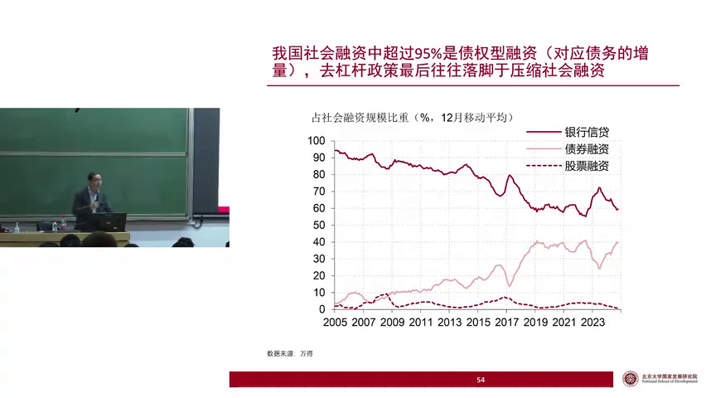
Notes:
1. 中国融资总量中95%以上为债权融资，导致社会融资增量直接转化为全社会债务增量，增加债务危机风险。
2. 去杠杆政策倾向于压缩社会融资增长，因存量债务难以压缩，主要通过控制债务增量实现。
3. 去杠杆政策导致社会融资增长减慢，实体经济融资难，影响实体经济发展。
4. 2018年至2019年，中国实施国企去杠杆政策，是过去一年中较为显著的去杠杆行动之一。
5. 债务作为固定收益产品，未到期前难以强行收回，使得存量债务压缩成为去杠杆政策中的难点。

Slide 10
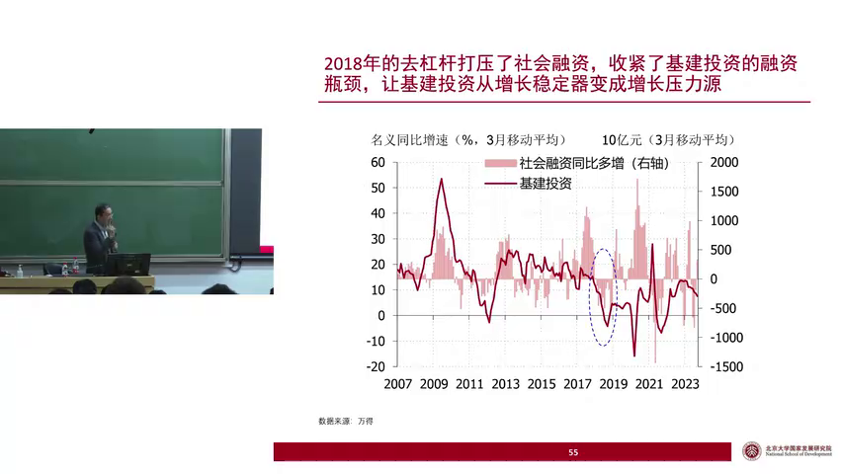
Notes:
1. 2018年至2019年期间，社会融资规模（社融）的同比增速出现回落，表明融资活动减少。
2. 国企去杠杆政策导致地方政府融资平台融资受限，进而影响基建投资，使其增速显著下滑。
3. 去杠杆政策在2018至2019年对基建投资的融资来源造成打击，使基建投资从经济增长的稳定器转变为压力来源。
4. 2018至2019年间，国企去杠杆政策是导致基建投资增速下滑的重要因素之一。
5. 综合分析，社融增幅减少、基建投资增速下滑与国企去杠杆政策紧密相关，共同影响了经济的增长态势。

Slide 11
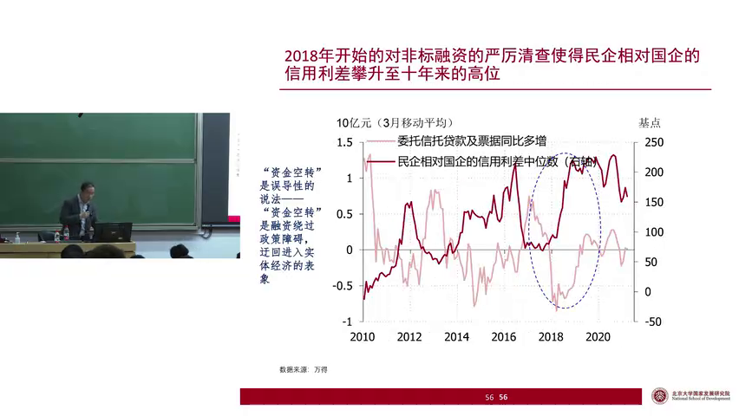
Notes:
1. 国企去杠杆与打击资金空转政策导致民营企业融资压力加大，信用利差显著走阔，影响实体经济发展。
2. 1819年，非标融资如委托、信托贷款等显著收缩，民企面临融资来源减少的困境，加剧市场对民营经济的负面情绪。
3. 政策实施未充分考虑经济复杂性，导致国企去杠杆的同时，民营企业遭受较大冲击，引发社会对民营经济地位的质疑。
4. 总书记召开民营企业家座谈会，强调民企是自己人，旨在缓和因融资困难引发的民营企业家压力与市场情绪。
5. 19年八月实施的LPR改革，是应对18年经济政策调整后市场变化的重要举措，旨在优化贷款利率形成机制。

Slide 12
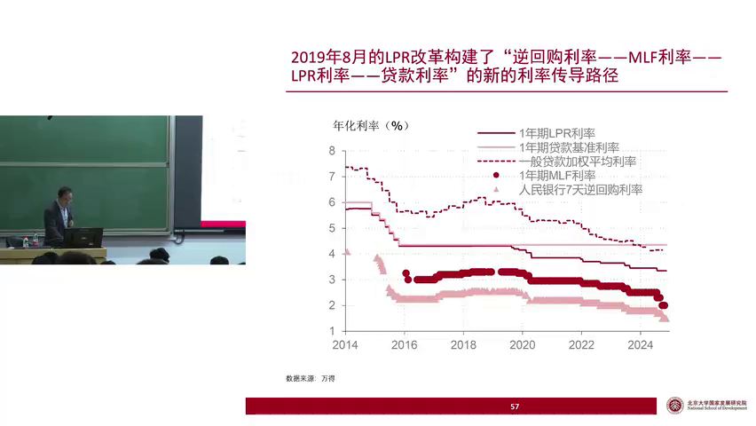
Notes:
1. LPR改革旨在通过新设的货币政策传导路径，直接降低实体经济的融资成本，绕过传统路径与市场的博弈。
2. 传统货币传导路径下，央行降低短期利率以影响贷款利率，但可能引发债券市场加杠杆和风险，导致央行陷入两难。
3. 新设的LPR路径从央行七天逆回购到一年期MLF，再到LPR，最终影响贷款加权平均利率，提供更直接的调控手段。
4. LPR路径通过央行直接调控MLF利率，间接影响银行贷款利率，减少对短期市场利率的依赖，增强政策效果。
5. 尽管新旧路径间可能存在套利行为，但LPR路径在降低实体经济融资成本方面已被证明有效，成为央行重要工具。

Slide 13
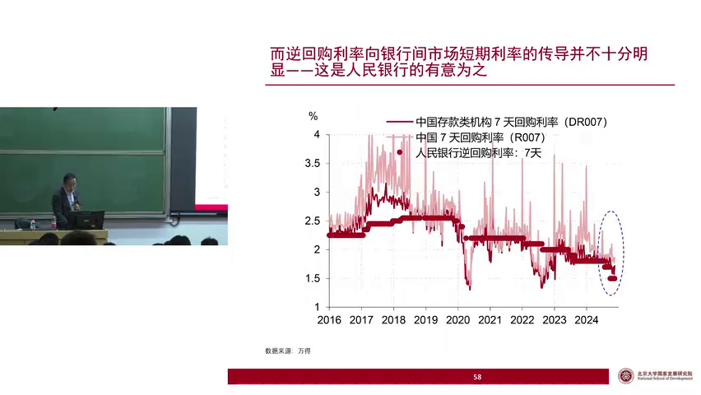
Notes:
1. 七天逆回购利率通过两条路径影响市场，一条是传统的货币政策传导路径，涉及债市和银行间债券市场；另一条是19年改革后通过LPR的路径，对市场影响更为显著。
2. 央行有意在短期市场利率上营造波动性，以抑制债券市场杠杆交易规模，因此DR007和R007与七天逆回购利率存在较大偏差，这种不稳定性是政策有意为之。
3. 债券投资者需密切关注央行操作及市场利率变化，通过解读利率波动揣测货币政策态度，以此判断债券市场走势并调整投资策略。
4. 从21年至今，地产市场下行压力明显，尤其在24年二季度、三季度，地产下滑成为主要经济指标中最为显著的趋势。
5. 央行通过七天逆回购利率调控市场，其与DR007、R007之间的传导不畅，反映了央行对市场利率波动的政策意图，对投资者理解市场动态至关重要。

Slide 14
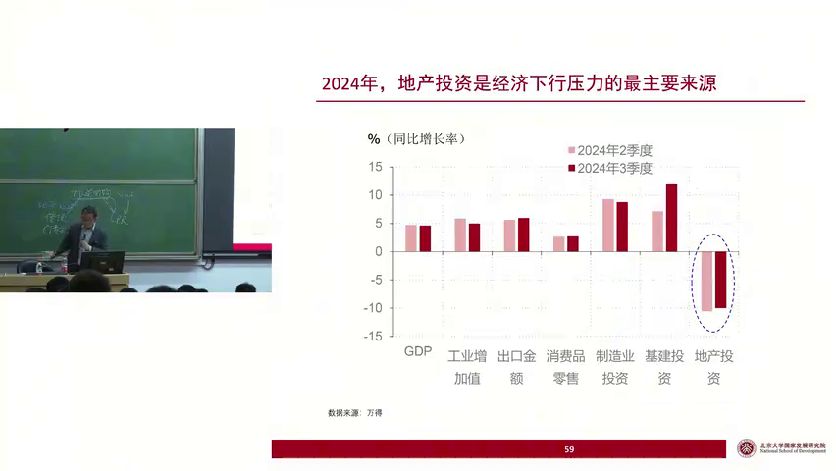

Slide 15
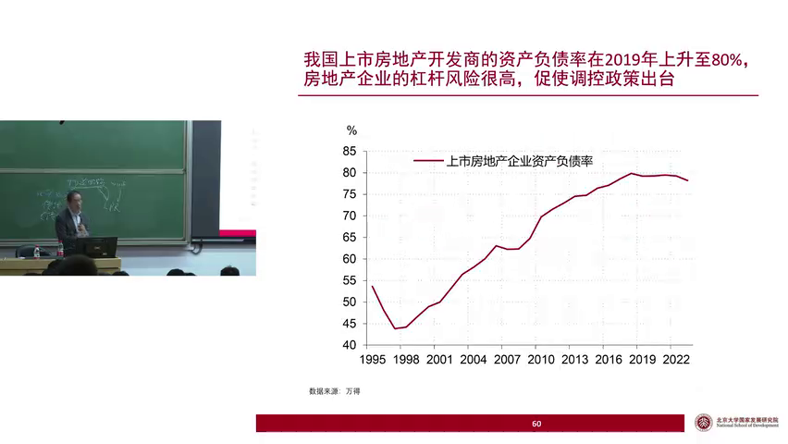
Notes:
1. 房地产企业自90年代末期至2018年资产负债率持续上升，至2018年已达80%，显示高杠杆风险。
2. 2020年起，政府推行地产开发商去杠杆政策，旨在遏制资产负债率不断上升的趋势，具有合理性。
3. 去杠杆政策在市场已处于高杠杆水平时实施，易引发市场逆转，类似于股灾中的杠杆踩踏现象。
4. 高杠杆率的持续上升趋势，不采取措施控制，将对市场稳定性和企业风险构成重大威胁。
5. 政策制定需平衡去杠杆的必要性与市场稳定性，避免因去杠杆引发的市场剧烈波动。

Slide 16
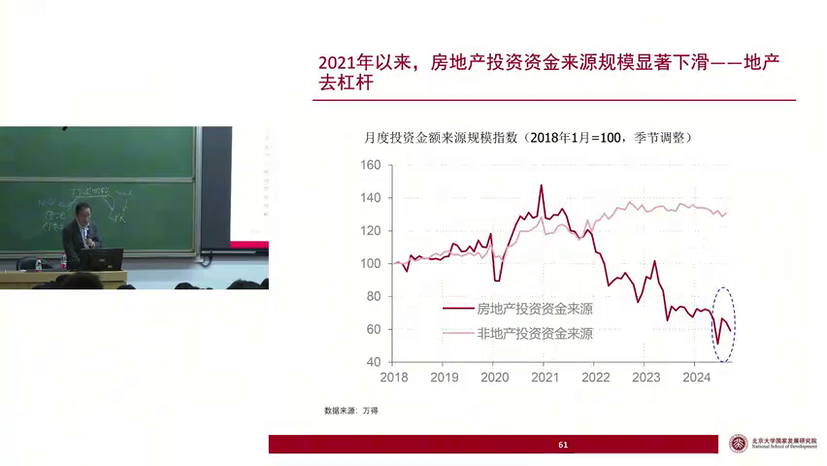
Notes:
1. 房地产投资资金来源自2021年起呈现趋势性下滑，至2024年已收缩超过一半，涉及卖房回款、开发贷、银行贷款、债券发行及购房者按揭贷款等多渠道资金。
2. 非地产投资资金来源同期保持稳定增长，形成鲜明对比，凸显房地产行业资金链的脆弱性。
3. 资金来源的显著收紧导致地产开发商信用风险激增，持续爆雷，严重影响行业稳定。
4. 房地产开发商面临高杠杆压力，资金链收紧直接冲击企业运营，加剧行业困境。
5. 房地产市场的资金紧缩反映在商品房期房和现房销售面积的绝对水平指数上，呈现下降趋势。

Slide 17
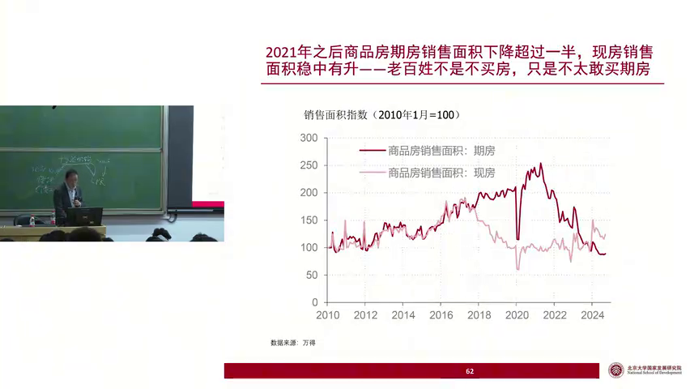
Notes:
1. 期房销售面积自21年以来显著下降，主要原因是开发商信用风险上升，导致购房者担忧期房烂尾。
2. 现房销售面积同期保持稳定甚至上升，表明购房者并非完全不购房，而是更倾向于风险较低的现房。
3. 期房销售面积下降对整体商品房销售面积影响巨大，因期房曾占到接近90%的市场份额。
4. 尽管有观点认为地产销售下滑与人口老龄化和收入预期下降有关，但数据表明期房与现房销售趋势不同，指向开发商信用风险为关键因素。
5. 开发商盈利状况恶化加剧了信用风险，进一步影响了期房市场的销售表现。

Slide 18
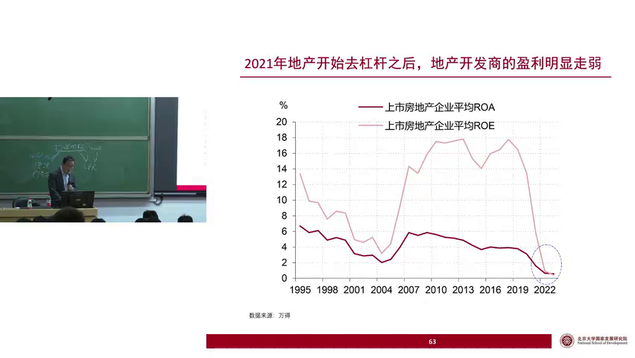

Slide 19
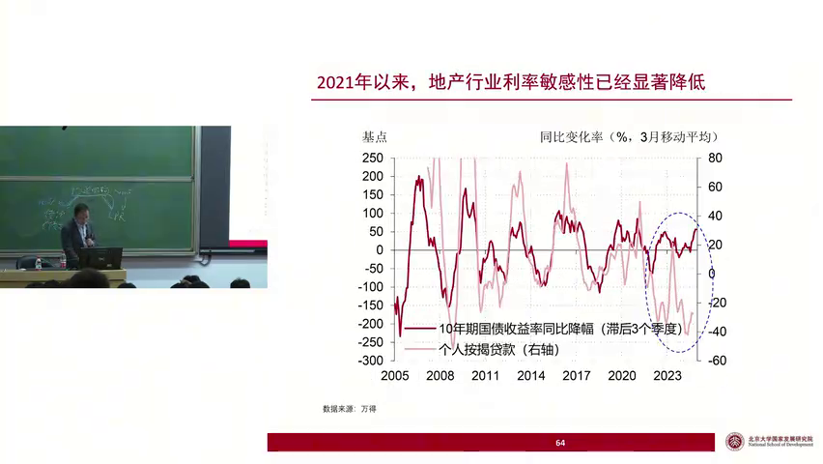
Notes:
1. 过去中国地产行业对利率高度敏感，国内十年期国债收益率下降后，地产销售与按揭贷款增速通常会上升。
2. 2021年后，利率下降与按揭贷款增速背离，表明地产行业对利率的敏感性显著降低，主要原因是购房者更关注房屋交付风险而非贷款利率。
3. 2022年11月，金融监管层出台“三支箭”政策，支持地产开发商融资，导致2023年一季度地产销售显著反弹。
4. 2023年一季度地产销售反弹，部分原因是疫情放开后社会活动恢复，但主要归因于开发商信用风险的缓解。
5. 数据显示，商品房销售面积在2023年一季度有明显反弹，反映了市场对开发商信用恢复的信心。

Slide 20
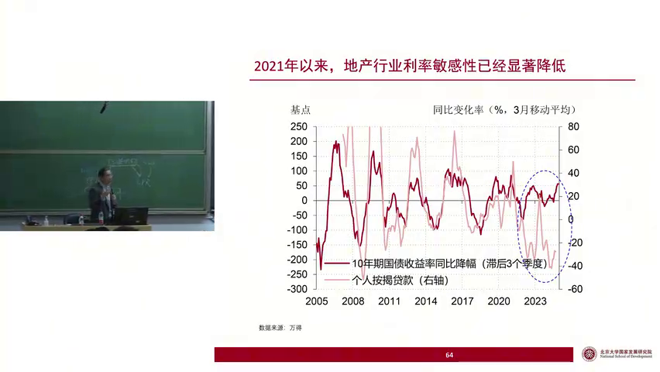
Notes:
1. 2023年二季度，开发商持续爆雷，信用风险高企，导致地产销售下滑，至今未恢复。
2. 实体经济中的融资需求大户，地产行业，其融资利率敏感性显著降低，影响市场预期。
3. 融资利率敏感性缺失的问题，已从地产行业蔓延至全社会，加剧了经济不确定性。
4. 人民群众对经济形势的担忧，影响了消费和投资信心，进一步拖累了经济复苏。
5. 当前经济环境下，需要政策干预以恢复市场信心，稳定融资需求和利率敏感性。

Slide 21
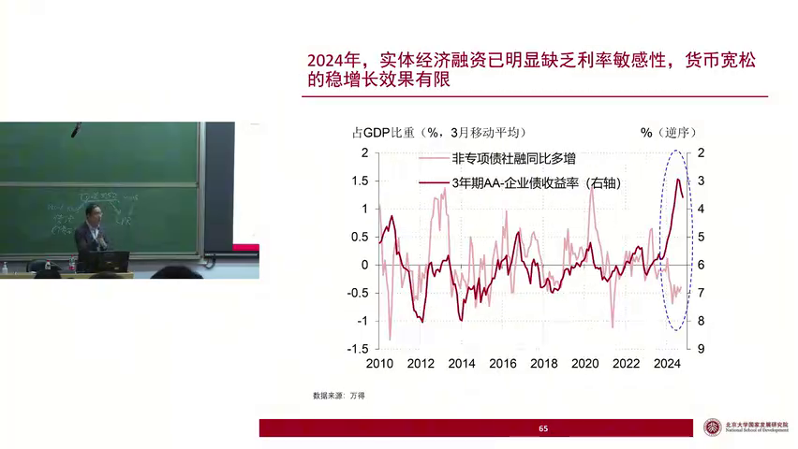
Notes:
1. 2020年初政策变化导致地方政府融资受行政约束，影响实体经济融资需求，利率与社融增幅背离。
2. 低利率环境下，开发商和地方政府融资受限，实体对利率不敏感，降息可能导致金融市场泡沫和金融风险。
3. 货币政策宽松效果有限，应转向财政政策大规模宽松，以有效刺激实体经济总需求。
4. 回顾次贷危机以来金融市场过程，理解监管与市场博弈产生的乱象，为政策制定提供历史视角。
5. 展望未来，需考虑政策代价与更有效手段，以实现稳增长政策目标，避免简单降息思维。

Slide 22
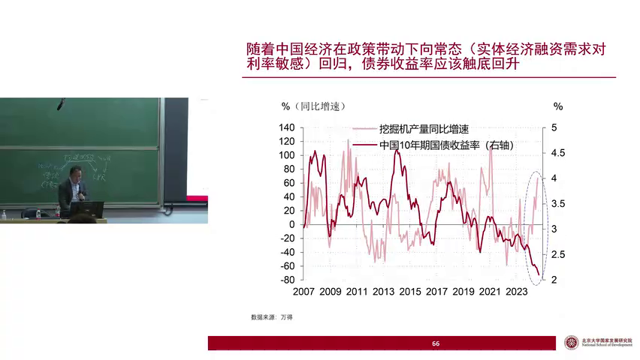
Notes:
1. 十年期国债收益率与挖掘机产量出现显著背离，主要原因是实体经济融资利率敏感性缺失，即低利率无法激发融资需求。
2. 财政政策被视作解决当前经济下行压力的关键，通过增加融资需求和刺激总需求，有望消除融资利率敏感性缺失状态，推动债券收益率回升。
3. 当前财政政策力度尚不足以显著刺激实体经济总需求，因此债券收益率仍处于底部，但未来有触底回升的预期。
4. 央行已关注到债券收益率处于低位，未来可能采取措施应对收益率反弹，政策落地的程度、速度和规模将决定债券收益率回升的时点和幅度。
5. 长期来看，实体经济融资需求的恢复是必然趋势，经济稳定发展要求解决当前融资利率敏感性缺失问题，债券收益率有望呈现触底回升态势。

Slide 23
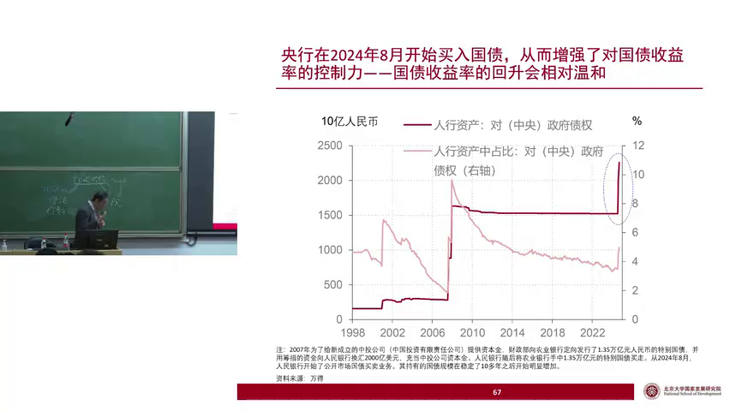
Notes:
1. 央行担忧未来债券税率反弹可能引发类似美国硅谷银行的金融风险，因国债收益率上升导致价格下跌，影响银行资产价值。
2. 中国自2021年起国债利率下降，促使中小银行转向债券市场投资，因地产和政府项目受限，债券成为主要资金投向。
3. 若未来债券收益率急剧反弹，中小银行持有的债券价值将大幅缩水，可能面临重大损失，甚至破产风险。
4. 自2024年上半年起，央行持续警示此类风险，并采取措施防范未来利率回升可能带来的负面影响。
5. 为应对潜在风险，央行在过去十几年中选择不购买国债，以减少自身在利率波动中的暴露程度。

Slide 24
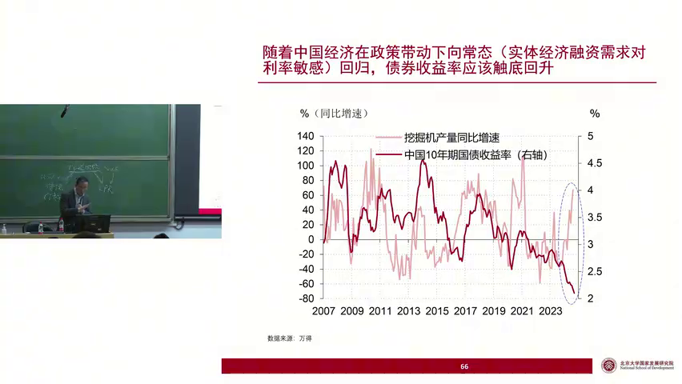
Notes:
1. 央行自今年8月起开始在公开市场购买国债，旨在平滑财政发债时的债券收益率，避免其过快上升，从而减少对金融市场尤其是中小银行的冲击，这一举措有助于稳定市场预期和金融体系。
2. 预计未来财政刺激将增加国债发行规模，央行适时购入国债可促进债券市场的平稳运行，支持财政政策的有效实施，同时维护金融市场稳定，防止因收益率波动引发的金融风险。
3. 分析指出，政府与市场的互动（即“有形之手”与“无形之手”的博弈）是基于维护经济稳定和防范金融风险的考量，政府干预市场需审慎，以避免过度干预可能带来的负面影响。
4. 讨论区分了债务杠杆与杠杆交易两种概念，强调债务杠杆上升在中国储蓄过剩的经济背景下是合理的，而杠杆交易的不当使用则可能引发市场动荡，因此政策应聚焦于抑制杠杆交易风险，而非过度压缩债务规模。
5. 中国的融资结构以债权型融资为主，债务上升符合经济发展的内在逻辑，政策制定者应理解并支持这一趋势，同时加强对杠杆交易的监管，以保障金融市场的健康稳定发展。

